Slide 1



Chào mừng quý thày cô về dự giờ thăm lớp
Mĩ thuật
Lớp 3
GIÁO VIÊN : Bùi Thị Hồng Nhung
TRƯỜNG TIỂU HỌC NGUYỄN VĂN TRỖI

Slide 2
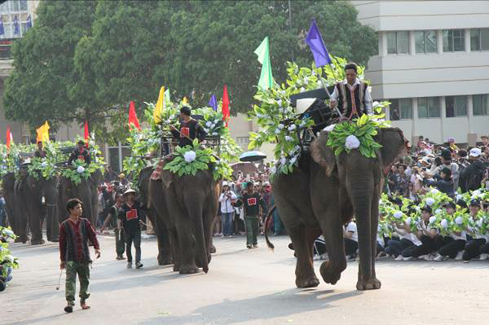
Cả lớp quan sát ảnh
? Bức ảnh chụp gì, ở đâu ?

Slide 3
Thứ 4 ngày 27 tháng 11 năm 2019
LỄ HỘI QUÊ EM ( Tiết 1)
Chủ đề 7

Slide 4
Thứ 4 ngày 25 tháng 11 năm 2019
Chủ đề 6: NGÀY HỘI QUÊ EM (Tiết 1)
Xem tranh và thảo luận theo nhóm
Học sinh đọc mục tiêu và chia sẻ mục tiêu
A: HOẠT ĐỘNG CƠ BẢN.
1. Tìm hiểu

Slide 5
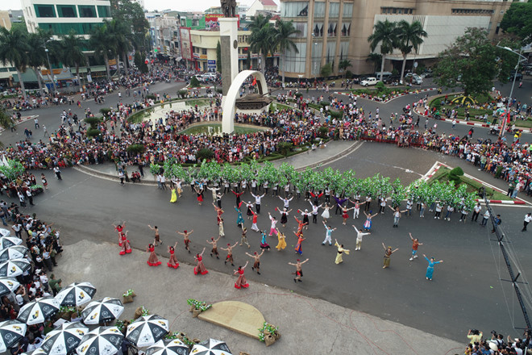
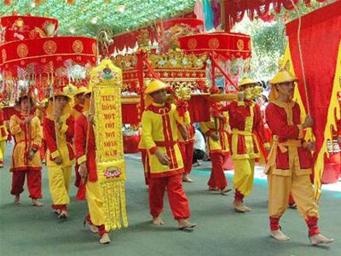
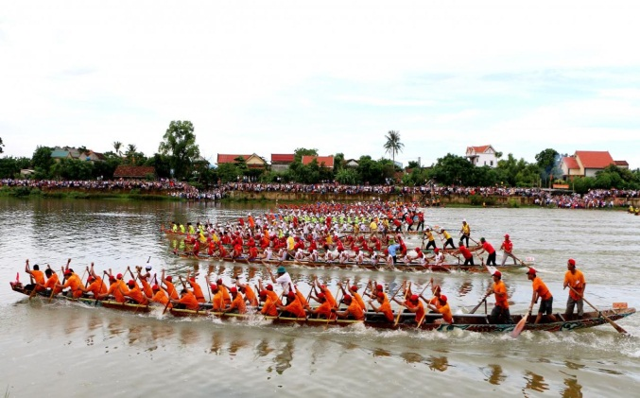
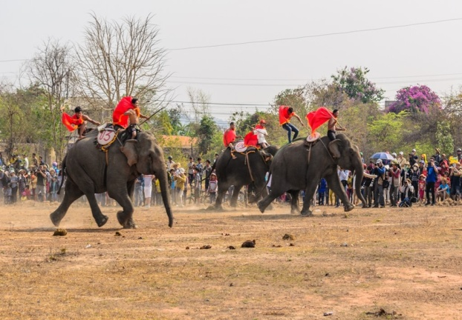
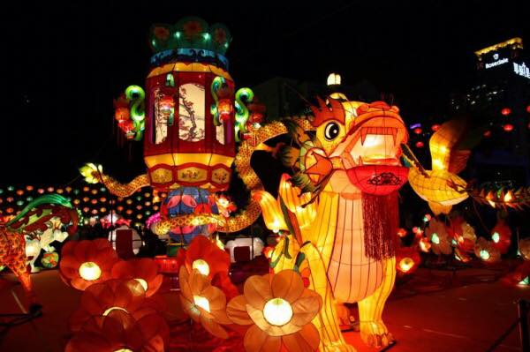
Thứ 4 ngày 25 tháng 11 năm 2019
Chủ đề 7:LỄ HỘI QUÊ EM (Tiết 1)

Slide 6
Thứ 4 ngày 27 tháng 11 năm 2019
Chủ đề 7: LỄ HỘI QUÊ EM (Tiết 1)
1. Kể tên những lễ hội mà em biết?
Lễ hội đó diễn ra khi nào? ở đâu?
2. Trong lễ hội thì thường diễn ra những hoạt động gì?
Cảnh vật và màu sắc ở lễ hội đó như thế nào?
3. Trang phục của người tham gia lễ hội ra sao?
4. Em đã từng tham gia những lễ hội nào?
Và trong lễ hội đó thì em tham gia những hoạt động nào?

Slide 7



Thứ 4 ngày 27 tháng 11 năm 2019
Chủ đề 7: LỄ HỘI QUÊ EM (Tiết 1)
1.Kể tên những lễ hội mà em biết? Lễ hội đó diễn ra khi nào? ở đâu?
Lễ hội đường phố
Lễ hội đua thuyền
Lễ hội chùa Hương
Lễ hội Rước đèn ( Trung thu)

Slide 8
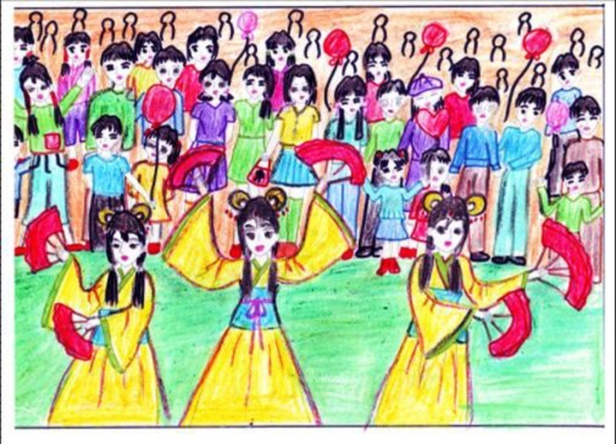
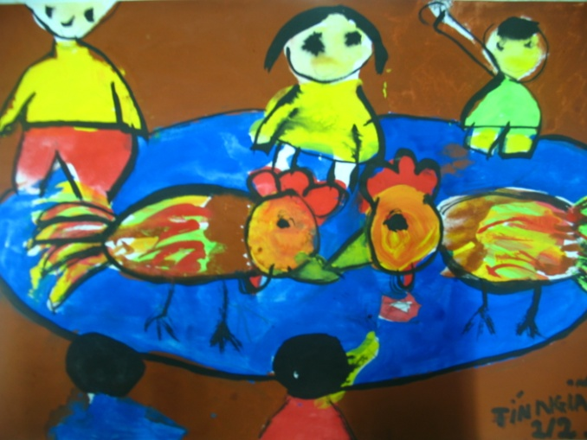
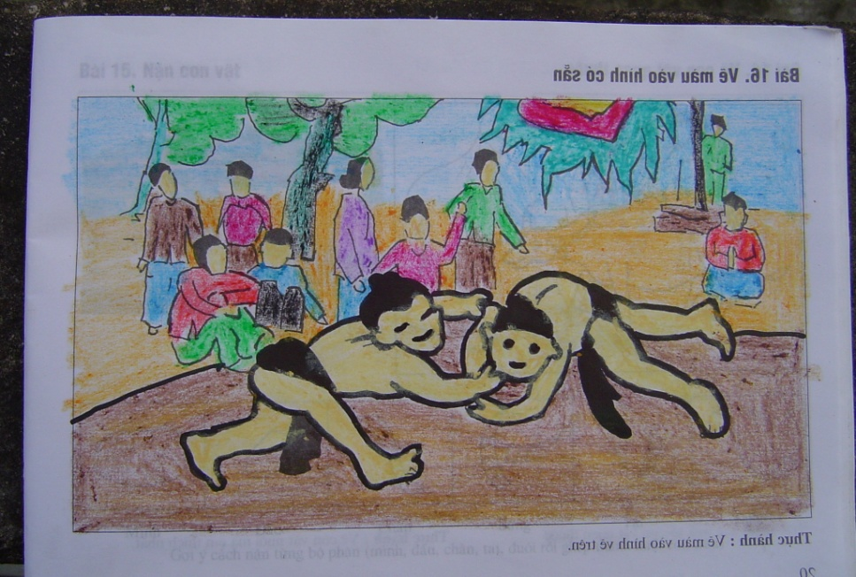
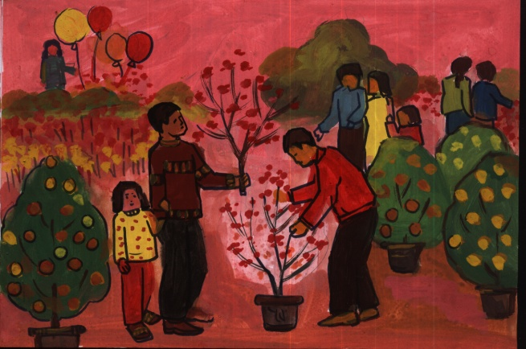
1

Slide 9
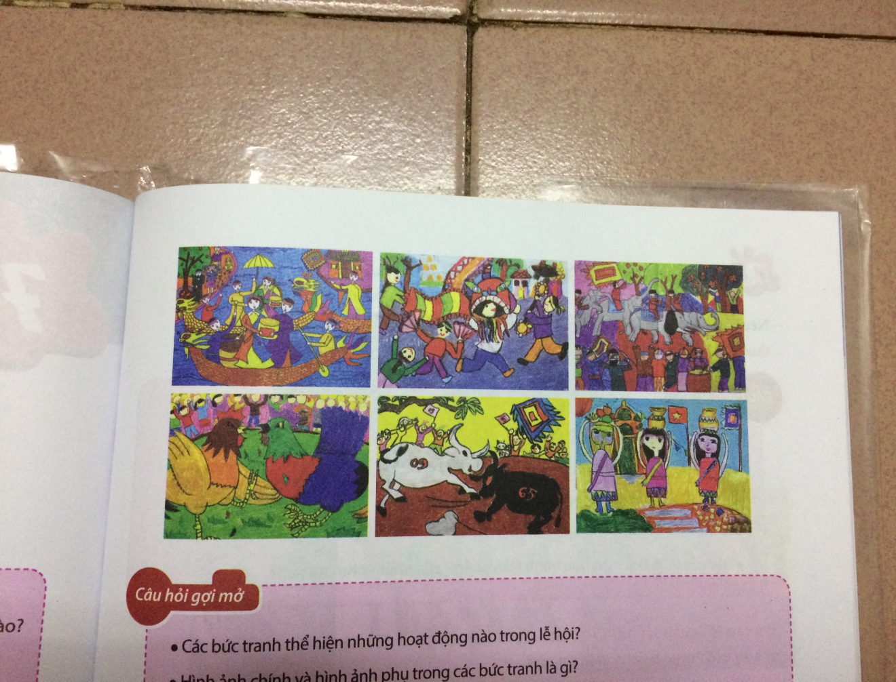
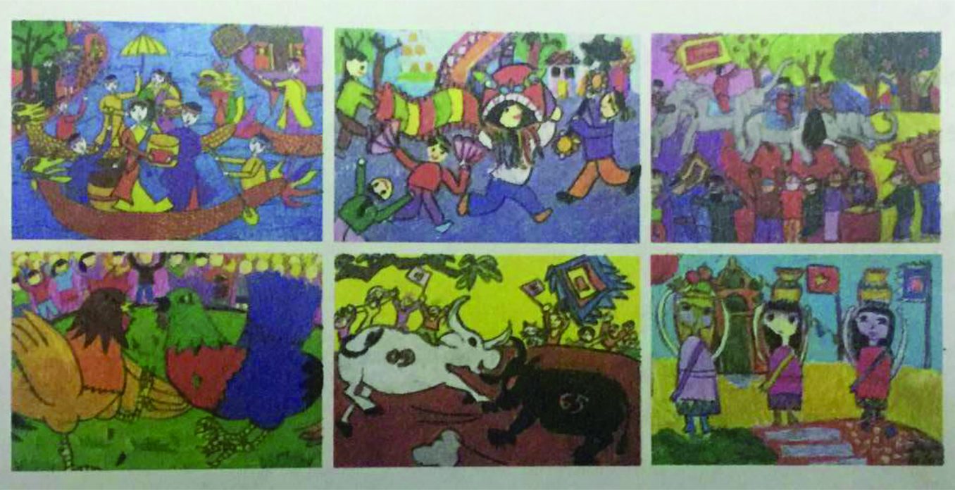

Slide 10
Chủ đề 6: NGÀY HỘI QUÊ EM (Tiết 1)
Giáo viên chốt lại nội dung
- Lễ hội thể hiện nét văn hóa truyền thống của dân tộc Việt nam. Các lệ hội mang bản sắc riêng của từng địa phương.VD Hội Lim (Bắc Ninh)Lễ hội Đua voi, Lễ hội Cồng chiêng (Tây Nguyên)... Lễ hội thường tổ chức vào dịp tết và mùa xuân với nhiều hoạt động như múa lân, chọi gà, chọi trâu... Quang cảnh lễ hội lễ hội thường được trang trí bởi các màu sắc rực rỡ. Mọi người tham gia lễ hội thường mặc trang phục đẹp với màu sắc nổi bật
Khi vẽ tranh về lễ hội, có thể lựa chọn những hoạt động
đặc trưng để thể hiện, Sử dụng đường nét và màu sắc thể hiện
Được không khí vui tươi, nhôn nhịp. Chú ý phối hợp các màu sắc
với độ đậm nhạt khác nhau để bức tranh thêm sinh động.

Slide 11
2.Hướng dẫn thực hiện

Slide 12
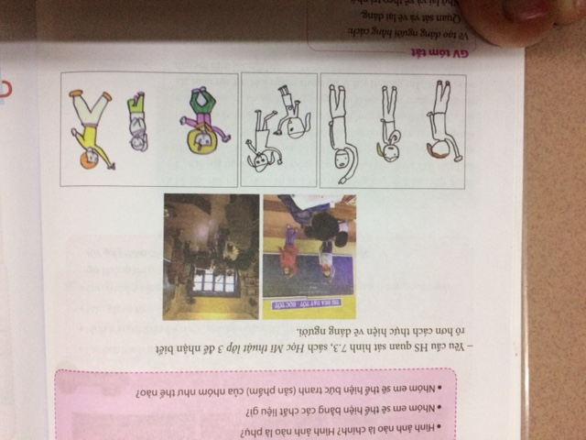

Slide 13
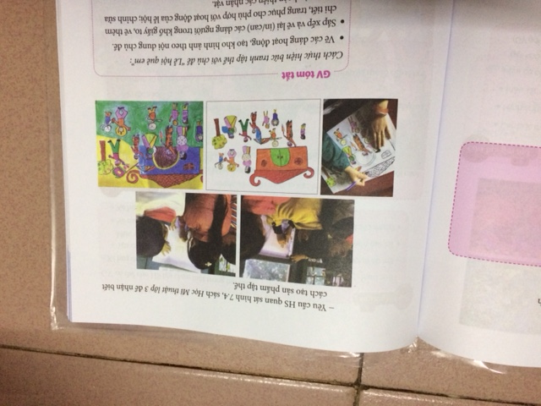

Slide 14



Giê häC kÕt thóc

